Slide 1
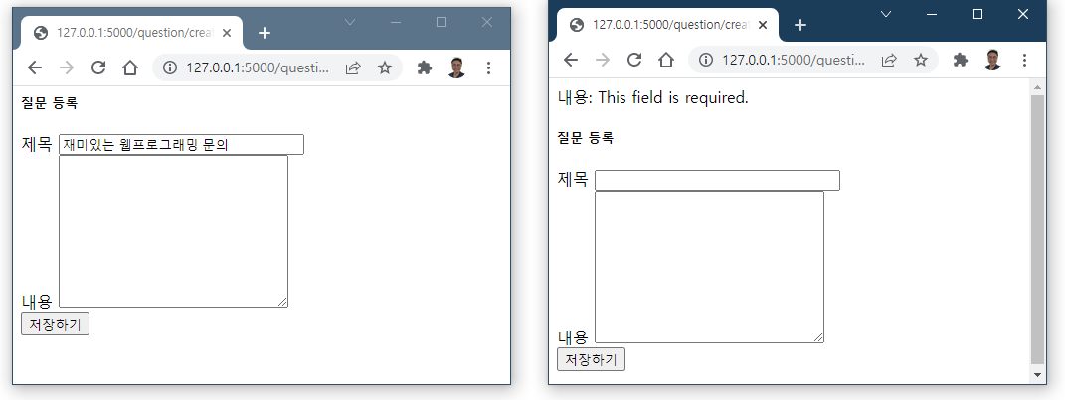
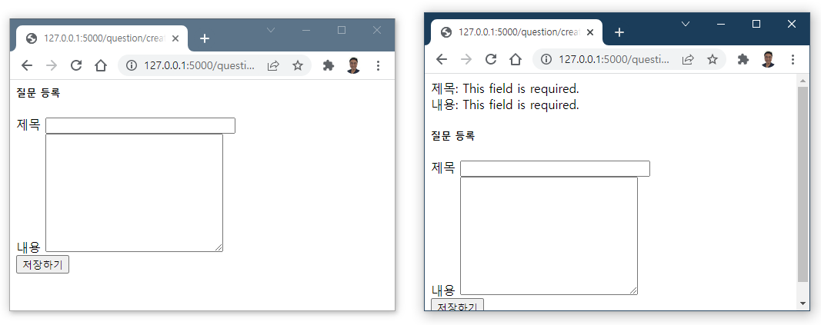
sec03_39_form_error_example.png
입력 내용 없음
입력 내용 없음
입력 내용 없음

Slide 2
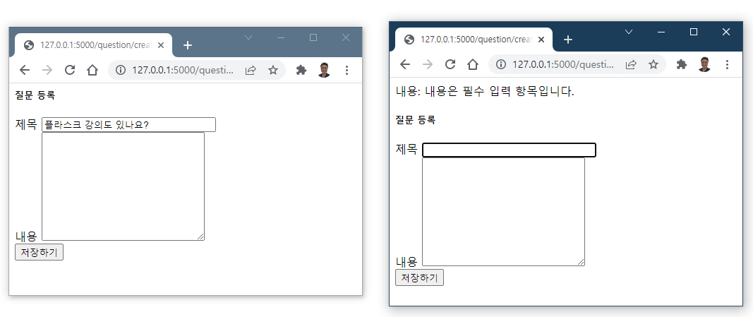
sec03_40_form_error_korean.png
에러 내용이 한글로 표시됨

Slide 3
sec03_41_form_blank_init.png
기존에 입력된 내용이 없어짐
(빈칸으로 초기화)

Slide 4
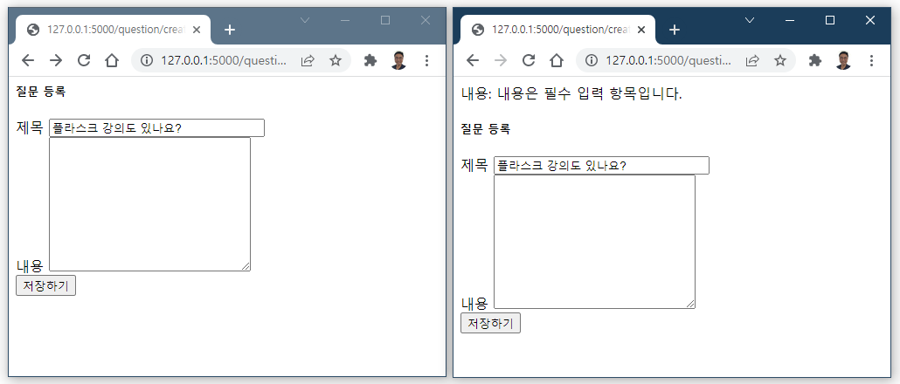
sec03_42_form_content_maintain.png
기존에 입력된 내용이 유지됨

Slide 5
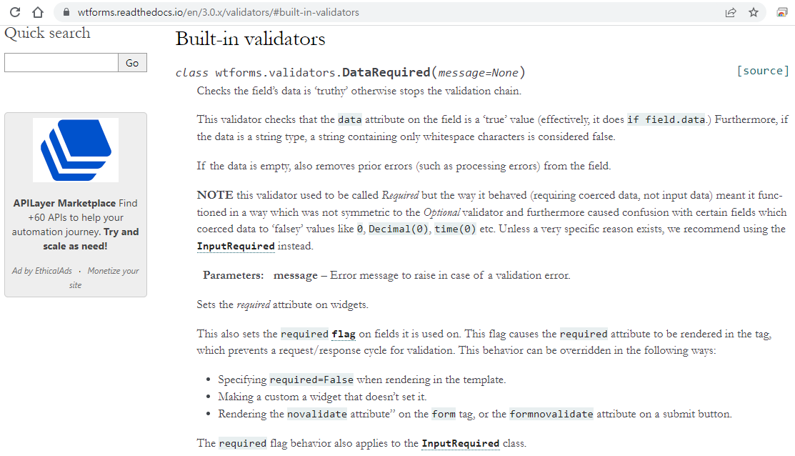
sec03_43_wtforms_built-in_validators.png
빌트인 validators 주소
DataRequired validator 클래스
소스코드 확인
클래스에 대한 구체적 설명
:
:

Slide 6
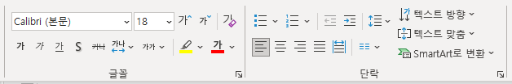
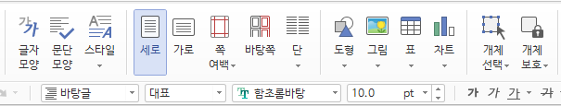
sec03_44_ppt_hwp_form.png
파워포인트 서식 편집
한글 서식 편집

Slide 7
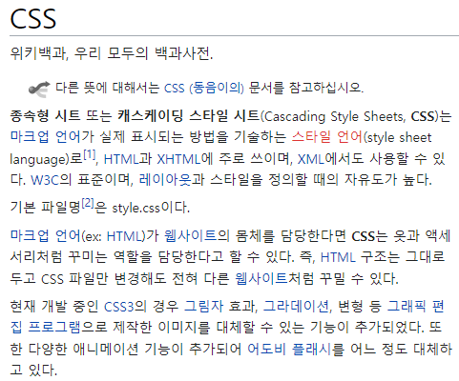
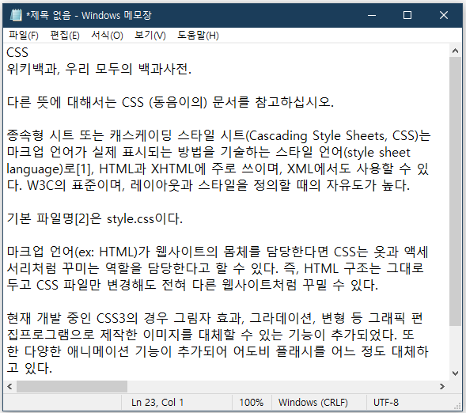
sec03_45_browser_notepad_rendering.png
웹 브라우저(크롬)에서 보이는 내용
메모장을 이용해 내용 편집

Slide 8
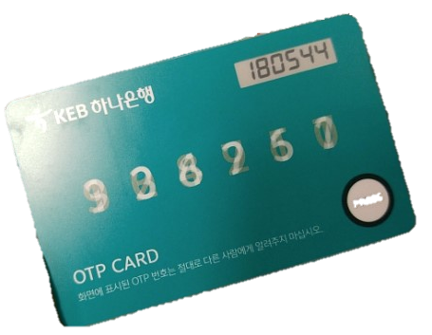
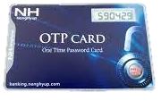
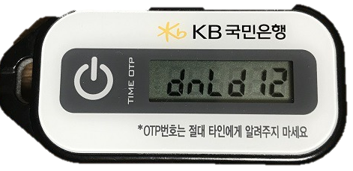
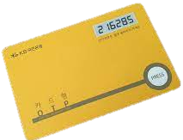

Slide 9
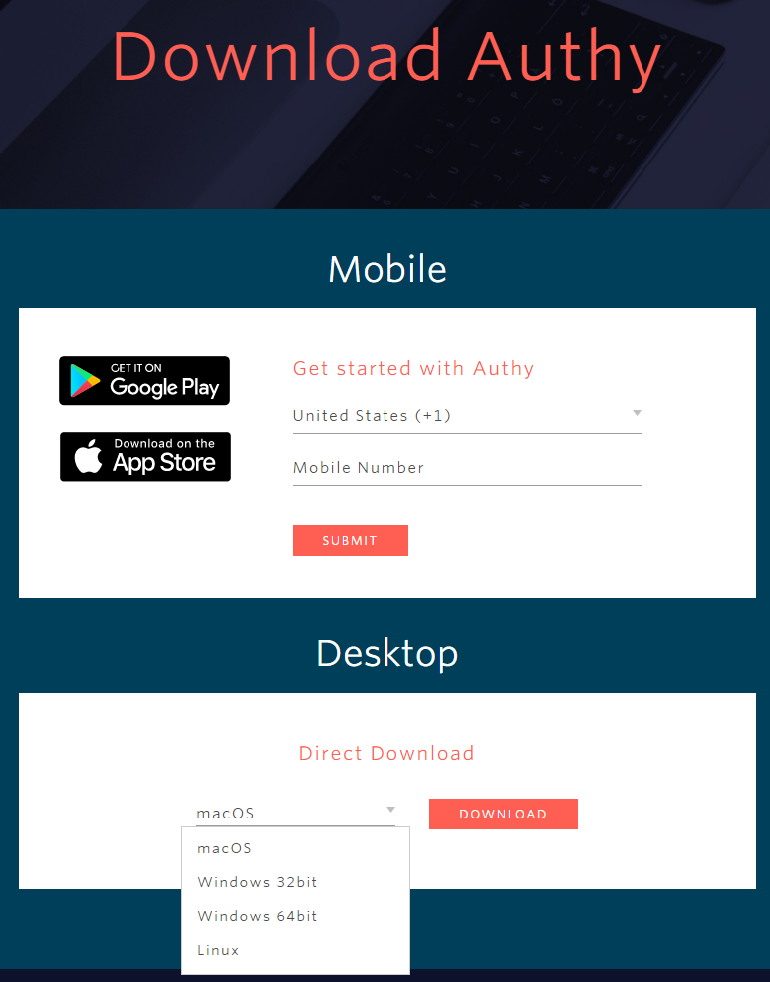
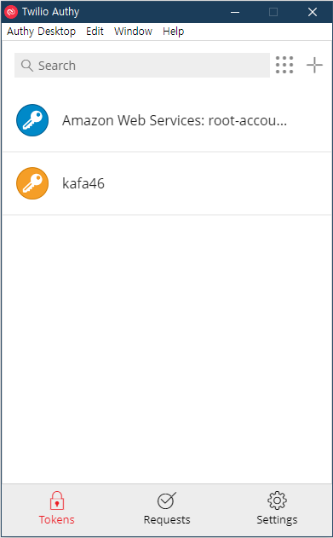
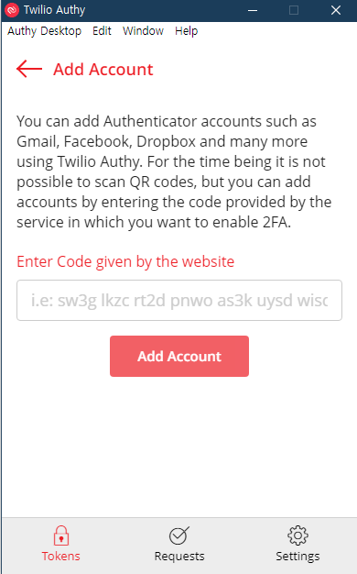
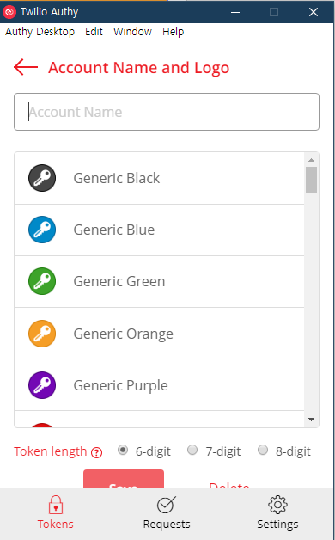
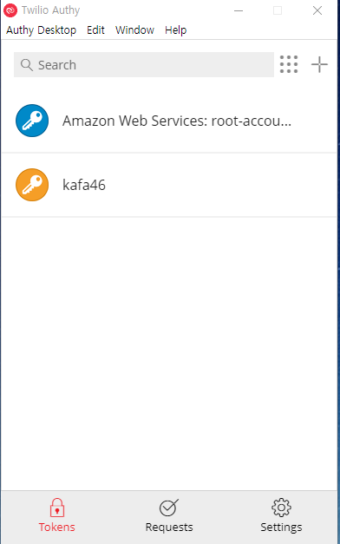
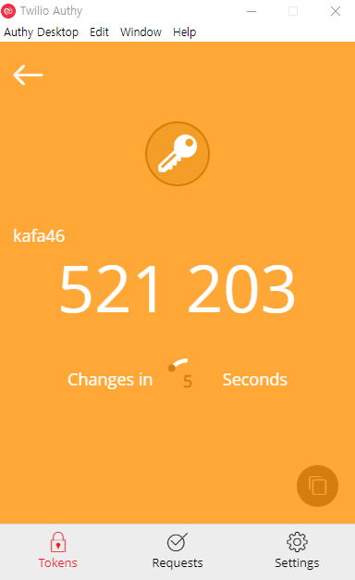
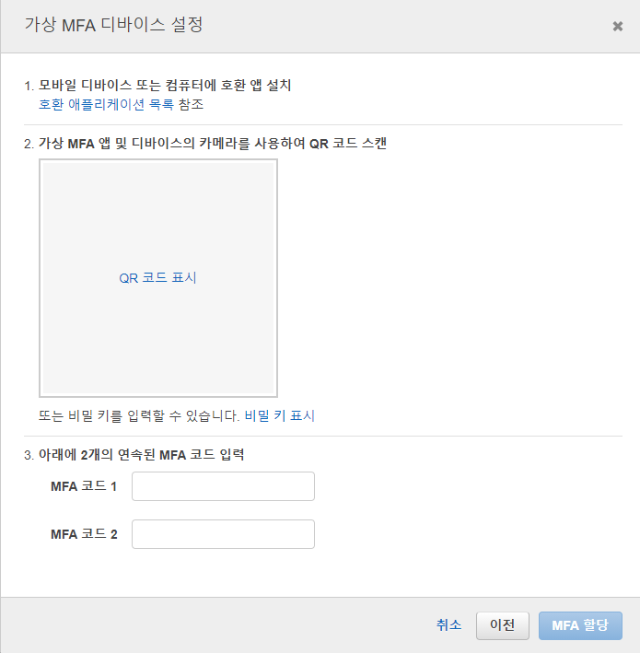
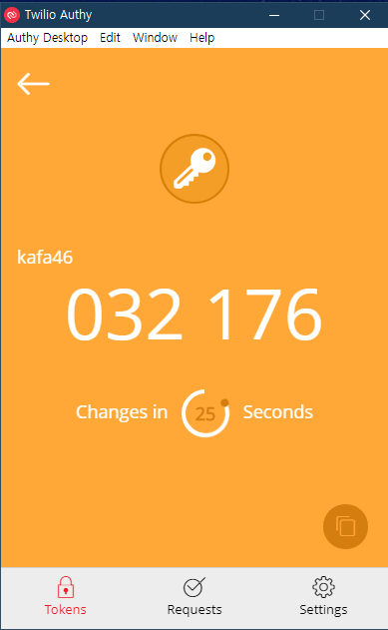

⑤ OTP 계정 이름 입력
②
② 추가하기
아이콘 클릭
① Download → 설치
계정설정(이메일) 및 휴대폰 인증
⑥본인이 생성한
계정 클릭
일회용 비밀번호(OTP)가
30초에 한번씩
갱신되면서 제공
④ 비밀키를 복사하여
Authy에 붙여넣기
③ AWS 비밀키 생성
⑦일회용 비밀번호 2개를 차례로 입력

Slide 12
일회용 비밀번호(OTP)가
30초에 한번씩
갱신되면서 제공

Slide 13
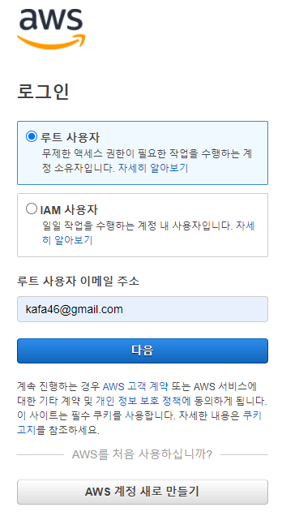
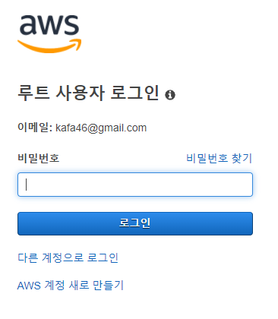
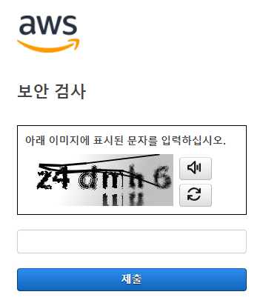
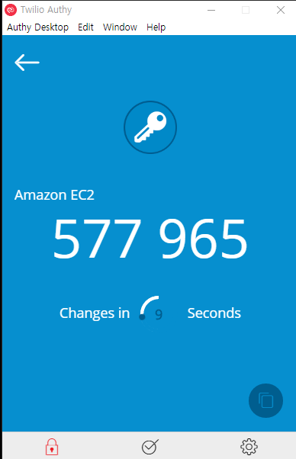
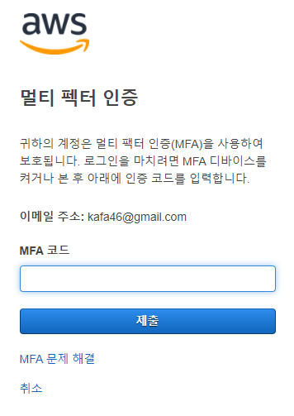
복사하여
붙여넣기

Slide 14
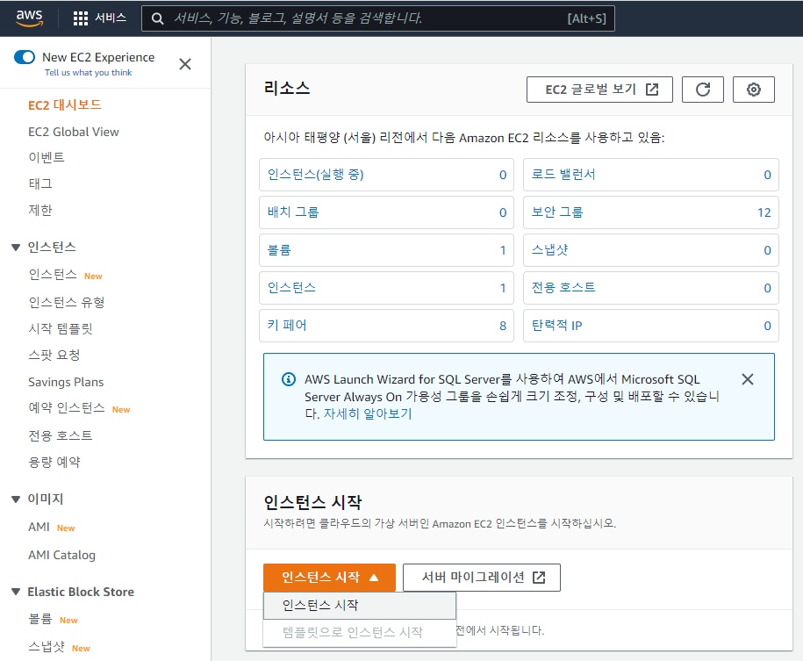
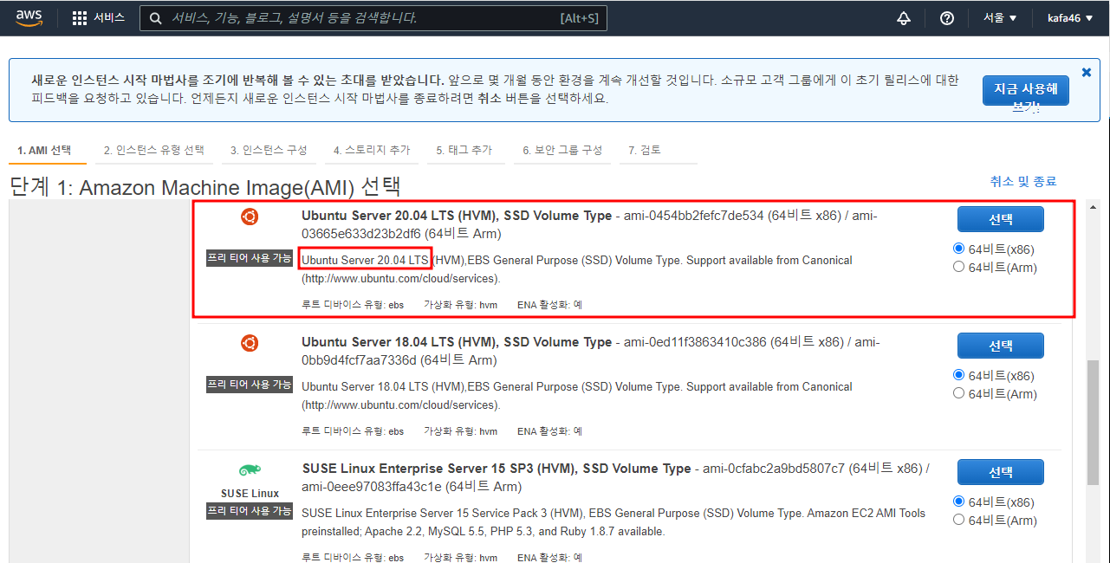
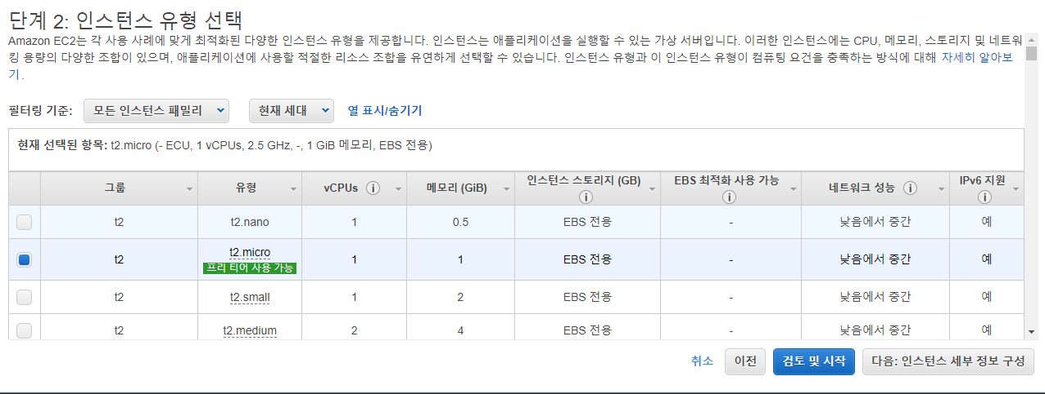
②
①
③
④

Slide 15
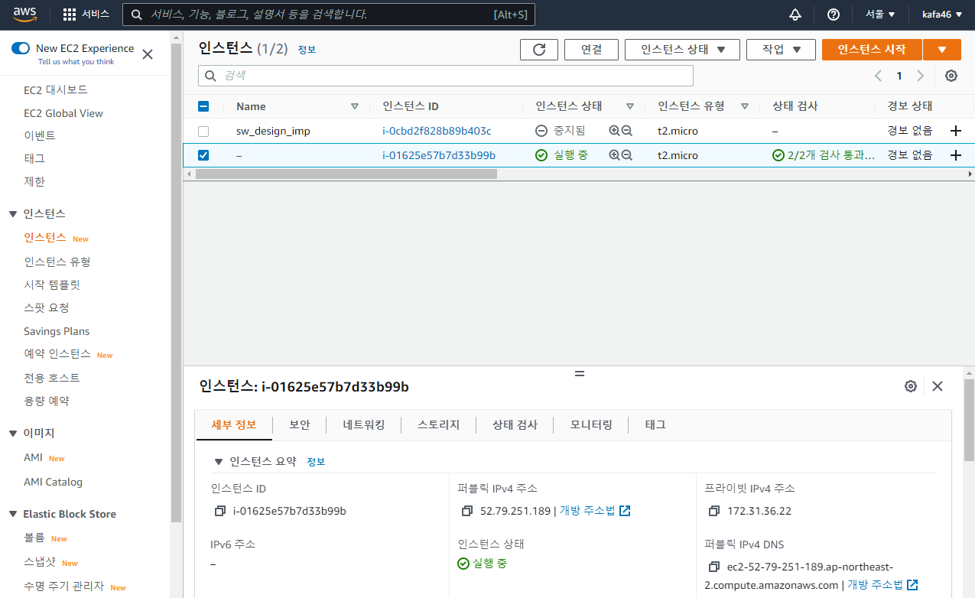
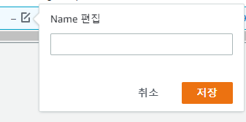
클릭
여러분이 만든 인스턴스(클라우드 서버)의
이름을 지어(입력) 줍니다.
이름이 없어도 상관 없습니다.

Slide 16
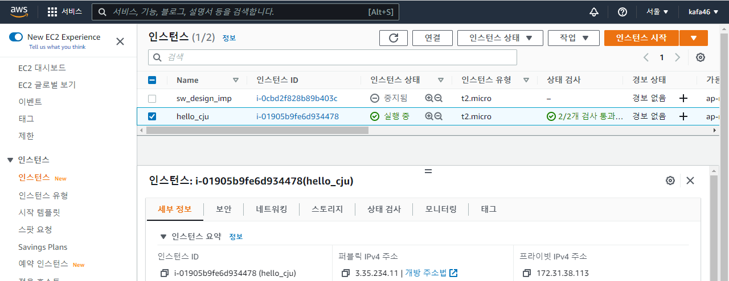
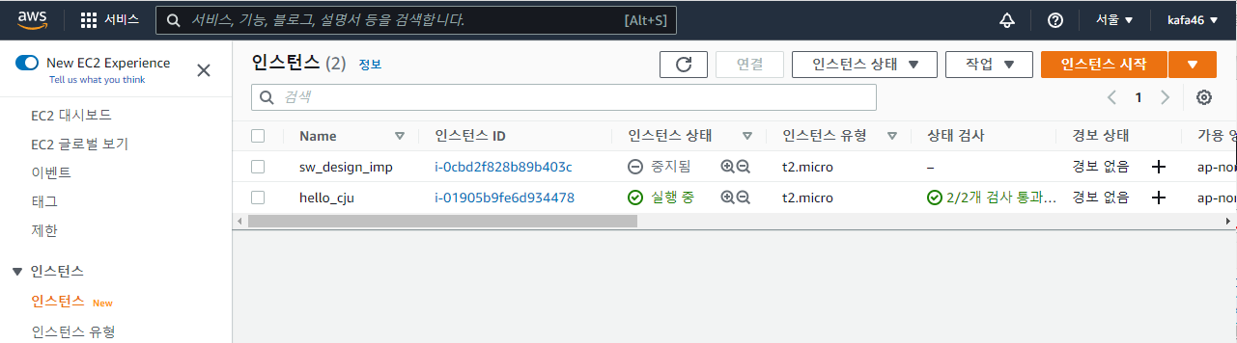
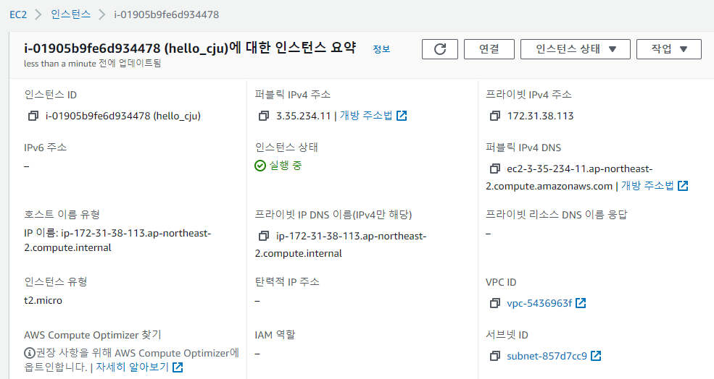

Slide 17
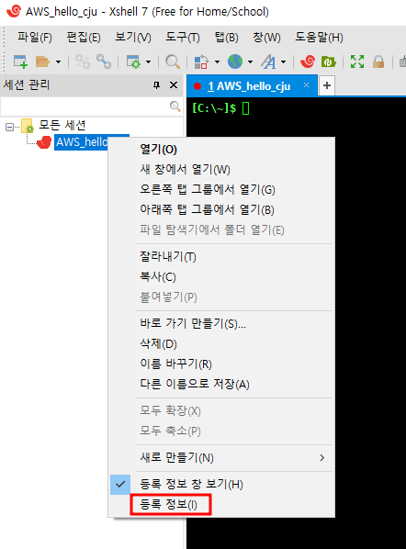
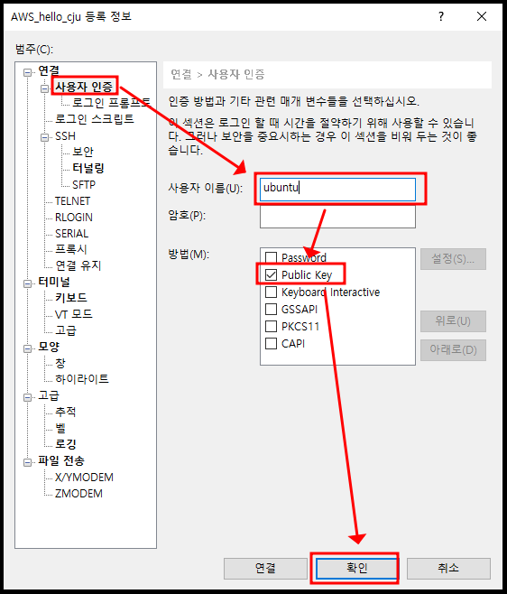

Slide 18
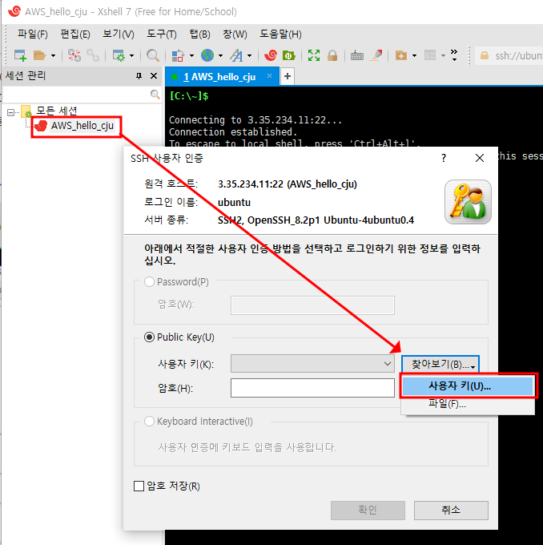
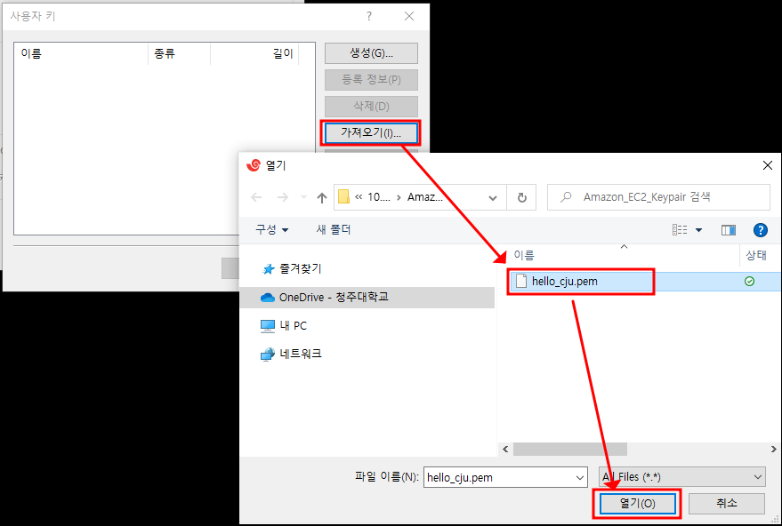
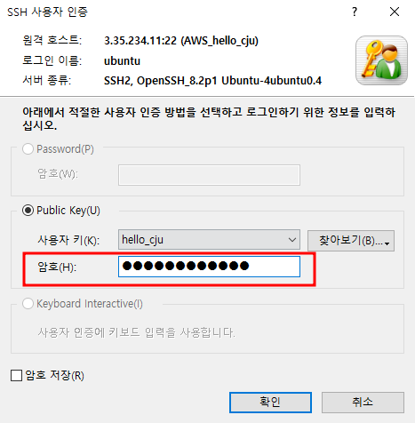
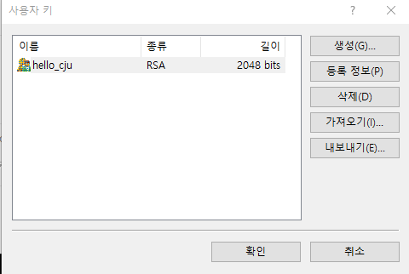
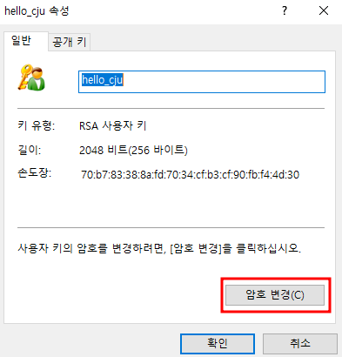
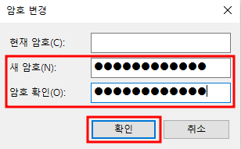

Slide 19
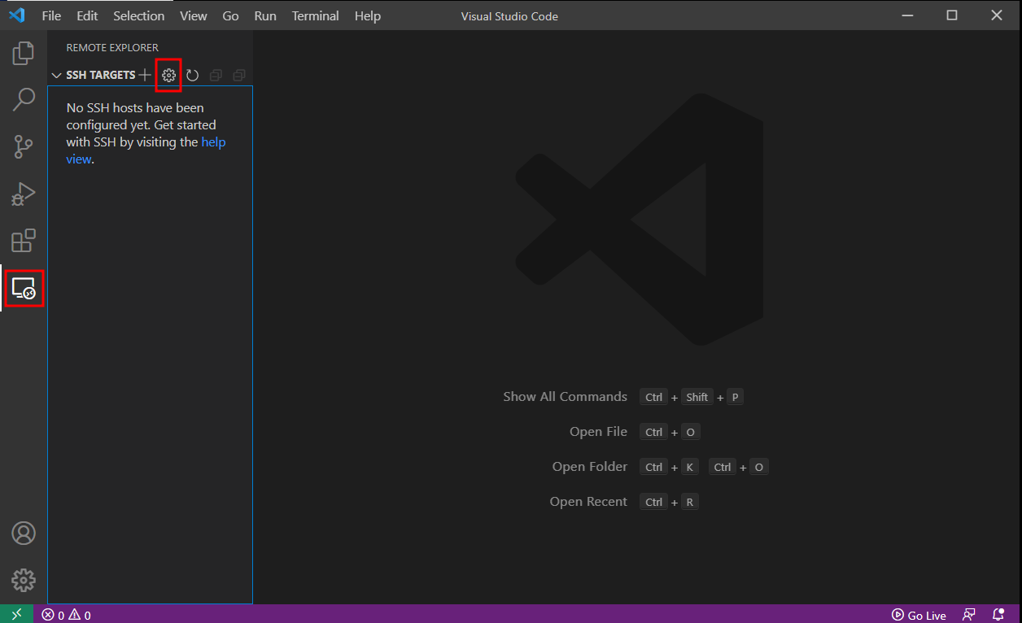
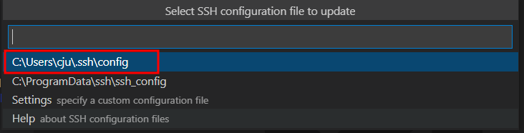
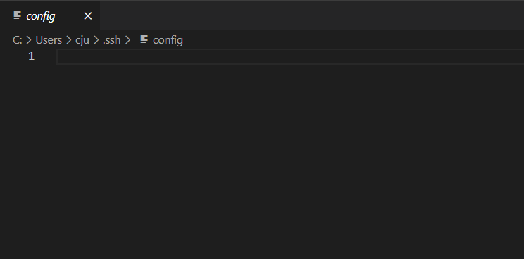
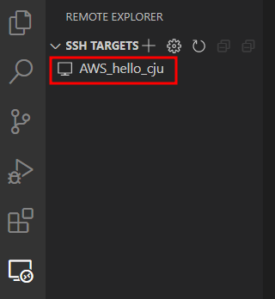
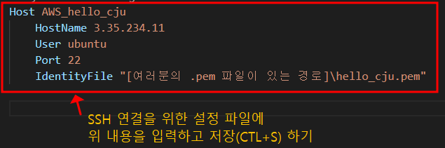
설정 파일을 저장하면
원격 컴퓨터 목록이 생성됨

Slide 20
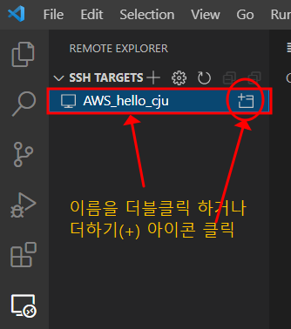
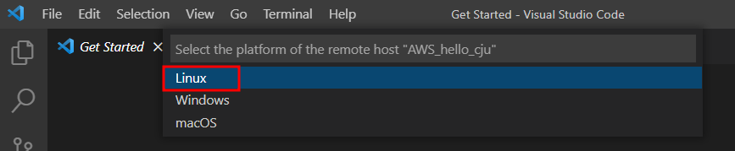
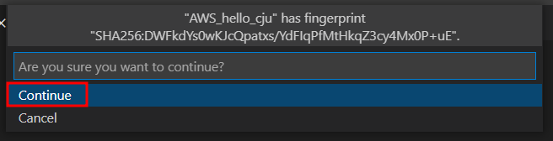

Slide 21



Slide 22



